Slide 1
Voorstellen Architectuurraad
Mark de Jong
Enterprise Architect

Slide 2
Let op!
Niet verwijderen. Dit is een overgangsslide.
Dit staat niet op template.

Slide 3
Mark de Jong
Enterprise Architect
Werkzaam binnen het hoger onderwijs sinds 2005.
Veel ontwikkelingen rond integratie en API Management, Archivering, DLWO, Security
Betrokken bij SURFconext, SURFmedia, Open Onderwijs API, Sharekit/HBO Kennisbanken, Studiekeuze 123, Grouphub, HORA 2.0/2.2, SURF standaarden (IMS Edu-API task force)
Ervaring bij verschillende hogescholen, universiteiten en MBO instellingen
Gericht op flexibilisering van onderwijs over instellingen heen.

Slide 4
Marc Berenschot
Infrastructuur Architect (50%) & Security Manager (50%), Lid FG-team
Universiteit Twente
3000 medewerkers
10000 studenten
Lid van Architectenberaad HO, betrokken bij Edustandaard IAA werkgroep, werkgroep Standaarden HBO en werkgroep Cloud Integratie.
Tussen Universiteiten en HBO groot verschil op gebied van cloud-gebruik en standaardengebruik. HBO loopt (ver) voorop, belang van standaarden bij de universiteiten nog onderbelicht.

Slide 5
Informatie over Inholland
Locaties
9 verspreid over Noord en Zuid Holland
Studenten
25.000 (aantal volgens VH)
Medewerkers
2250 medewerkers (1800 FTE)

Slide 6
HOSA
Realisatie, in samenwerking met SURF, van een HO Sector Architectuur (HOSA) die voor gemeenschappelijke voorzieningen op sectorniveau optimaal en up-to-date de benodigde samenhangen en raakvlakken tussen de instellingsarchitecturen en die van SURF en andere leveranciers transparant en beheersbaar maakt.

Slide 7
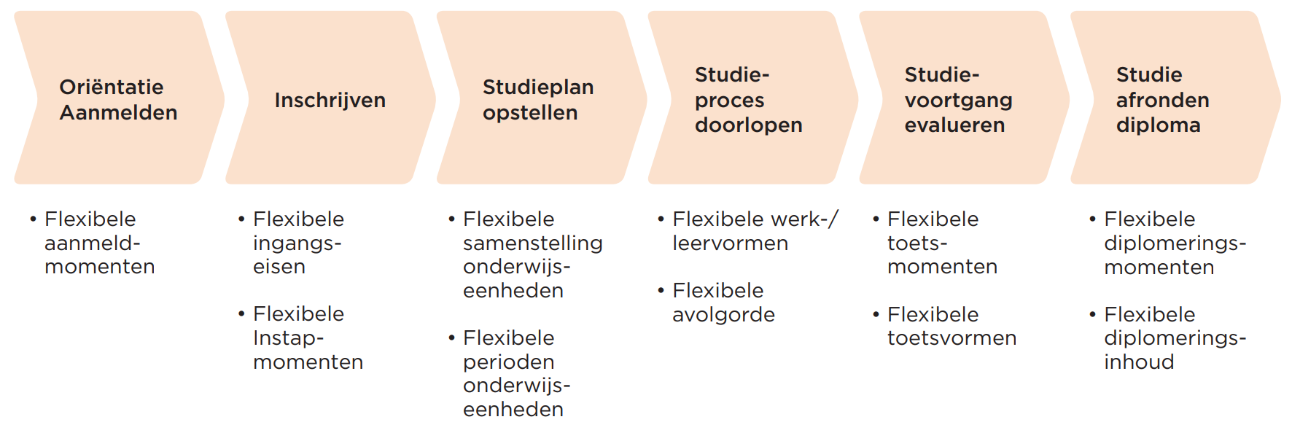
Notitie Flexible Onderwijslogistiek
Schuifjes op opleiding
Schuifjes op module
Schuifjes op opleiding

Slide 8
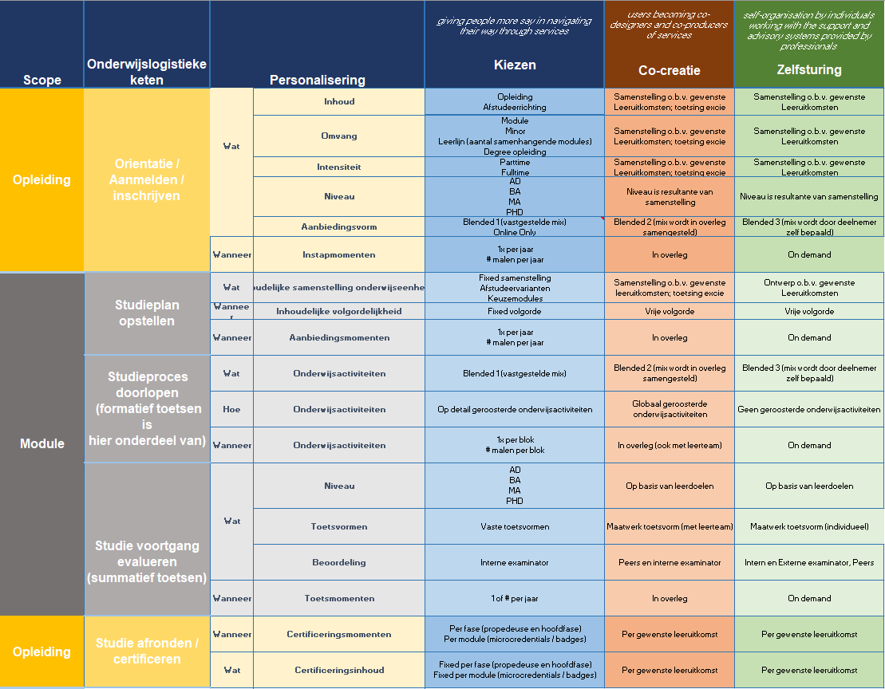
Onderwijs op basis van:
Kiezen
Co-creatie
Zelfsturing
Welke processen en objecten missen we binnen HORA?

Slide 9
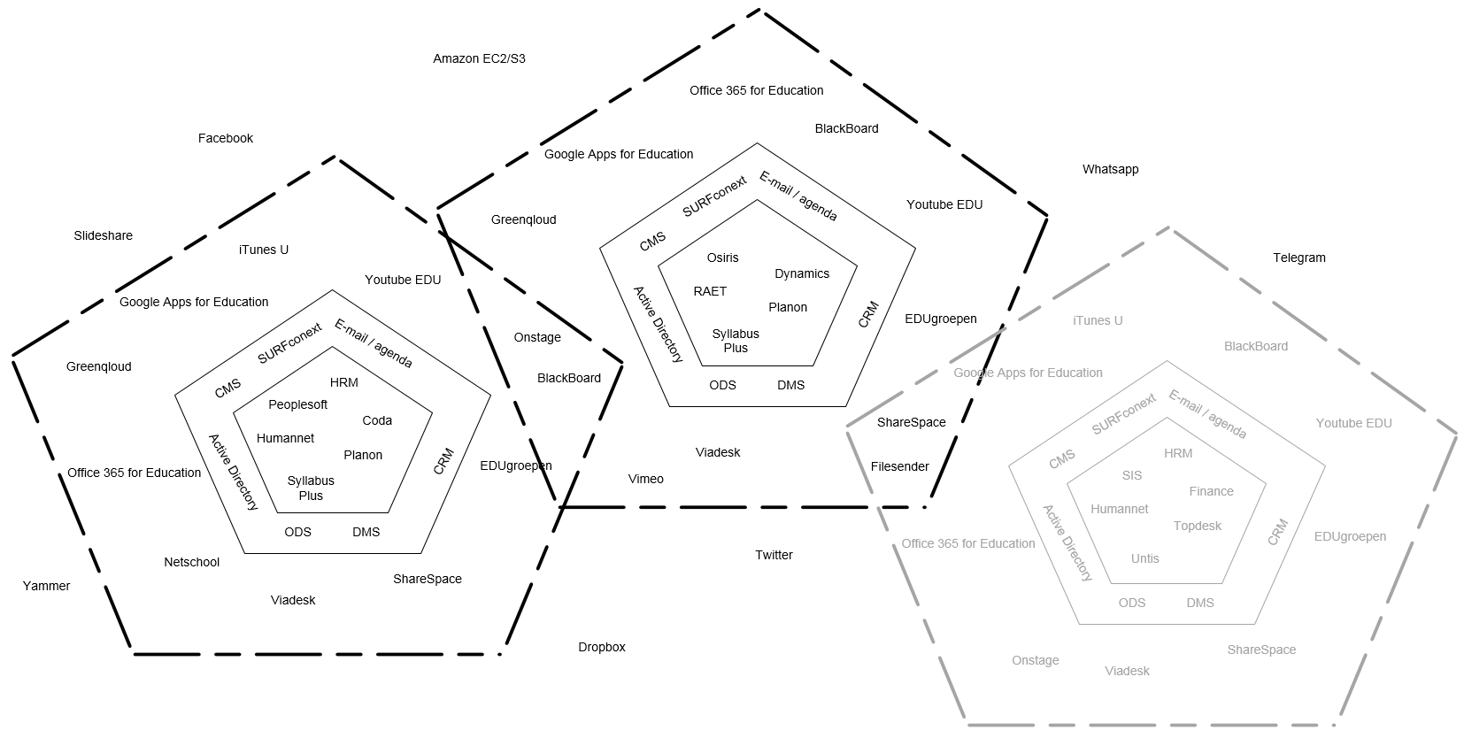
Applicatielandschap (flex 2015)

Slide 10
Bedankt voor jullie aandacht
Mark de Jong
06- 2295 7086
mark.dejong@inholland.nl

